Slide 1
电子产品装配技术

Slide 2
知识目标：
项目5 SMT电话机的组装
了解几种印刷电路板的组装类型：全表面组装、单面混合组装和双面混合组装
掌握印刷电路板上各类封装元器件的焊点识别方法
了解电子产品的各类机电元器件和材料
掌握导线的焊接方法
掌握电子产品的胶接安装工艺和螺纹安装工艺
学会自己独立制作一部合格的贴片电话机

Slide 3
项目5 SMT电话机的组装
教学重点：
元器件的焊点识别方法
元器件的焊接要领
教学难点：
元器件焊点质量判断

Slide 4
项目5 SMT电话机的组装
项目导入
知识链接
项目实施
项目评价
项目总结

Slide 5
项目导入
各类电话举例
1876 年，美国科学家贝尔（BELL.A.G）发明了第一部人工磁石电话机，从此，带来了电话通信方式。一百多年来，随着科学技术的不断进步，电话机从简单的磁石式电话机、拨盘式电话机不断向今天的数字化方向迈进。现在，固定电话、无绳电话、PHS、GSM、CDMA 及 3G 手机等有线和无线通信电话机已成为当今社会信息交流的主要工具。

Slide 6
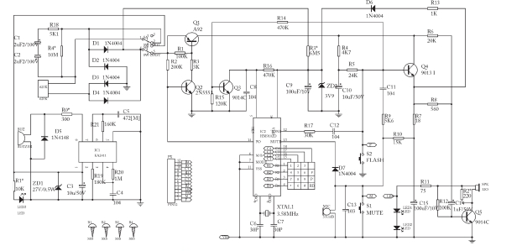
项目导入
电话机电路原理图

Slide 7
主要内容：
知识链接
SMT印刷电路板和元器件焊点识别
电子产品常用机电元器件及材料
导线焊接方法
胶接安装工艺
螺纹安装工艺
SMT电话机的分析

Slide 8
一、SMT印刷电路板和元器件焊点识别
1. SMT印刷电路板
PCB板的组装类型分为：
（1）全表面组装
（2）单面混合组装
（3）双面混合组装
混合工艺即在同一块印刷电路板上，既有插装的传统THT元器件，又有表面组装SMT元器件。

Slide 9
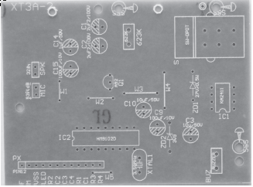
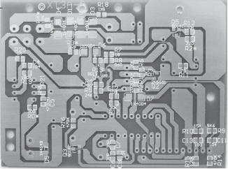
一、SMT印刷电路板和元器件焊点识别
1. SMT印刷电路板
本项目制作的SMT电话机的PCB板属于单面混合组装，其中A面采用通孔组装技术，B面采用表面组装技术，如图所示。在该类PCB板手工装焊流程中，应先焊接贴片元器件，再焊接通孔元器件。元器件装焊顺序遵循“先小后大，先低后高、先简单后复杂”的原则。
（a）通孔组装技术
（b）表面组装技术
SMT电话机主机电路板结构

Slide 10
一、SMT印刷电路板和元器件焊点识别
2. PCB板上的元器件焊点的识别
SMT电话机的主机板和按键板上既有表面组装元器件又有通孔插装元器件。
正确识读通孔插装元器件和表面组装元器件的焊点。

Slide 11
二、电子产品常用机电元器件及材料
1. 导电橡胶
导电橡胶是将玻璃镀银、铝镀银、银等导电颗粒均匀分布在硅橡胶中，使其具有良好的电磁密封和水汽密封能力，通过压力使导电颗粒接触，达到良好的导电性能。
（a）SMT电话机导电橡胶盘正面
（b）SMT电话机导电橡胶盘反面
SMT电话机导电橡胶盘正反面

Slide 12
二、电子产品常用机电元器件及材料
2. 线材
（1）裸线
SMT 电话机套件中配备 5 根金属导线，无绝缘体外皮、只有金属线芯。电子产品中通常将其称为跳线。跳线实际就是连接印制电路板两个焊点的金属连接线。
（2）绝缘导线
SMT 电话机配备 2 根不同颜色的长 80 mm 单股绝缘导线，由绝缘体外皮保护金属线芯
几种常用绝缘导线

Slide 13
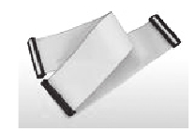
二、电子产品常用机电元器件及材料
2. 线材
（3）带状电缆
带状、柔性、扁平电缆俗称排线（Flexible Flat Cable），简称为软排线或 FFC、RFC。排线是一种采用 PET 或其他绝缘材料和极薄的镀锡扁平铜线通过高科技自动化设备生产线压合而成的新型数据线缆。
扁平电缆

Slide 14
二、电子产品常用机电元器件及材料
2. 线材
（4）电话线
电话线就是电话的进户线，连接到电话机上。按其材质可分为铜芯电话线、铜包钢电话线和铁芯电话线等。
常用二芯和四芯电话线

Slide 15
二、电子产品常用机电元器件及材料
3. 常用机电元件
（1）电话插座
电话信号分为模拟信号和数字信号两种。普通电话机传输的是模拟信号，传输时只需要两芯的线路和模块即可；而程控电话或 ISDN 电话等都采用数字信号传输设备，所以需要使用四芯的线路和模块。
常用二芯带线插座、四芯616E带线插座及水晶插头

Slide 16
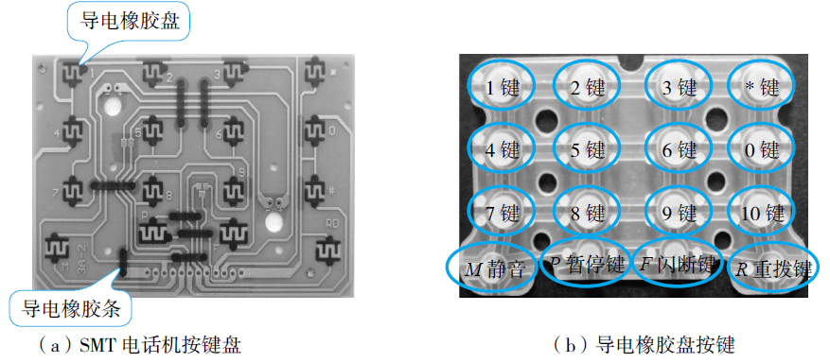
二、电子产品常用机电元器件及材料
3. 常用机电元件
（2）键盘开关
键盘有数码键、字母键、符号键及功能键或是各种键的组合。触点的接触形式有簧片式、导电橡胶式和电容式等多种。SMT 电话机按键选用导电橡胶式键盘开关。
SMT电话机按键盘与对应的导电橡胶盘按键

Slide 17
二、电子产品常用机电元器件及材料
3. 常用机电元件
（3）叉簧开关
电话机上弓形手柄即听柄所压住的开关就是叉簧。常用的电话机叉簧开关有两组触点，每组触点都有两个静触点和一个动触点。其中一组触点，动触点接电话外线，两个静触点分别接极性保护电路的输入端和振铃电路的输入端。
叉簧开关外观图

Slide 18
二、电子产品常用机电元器件及材料
4. 电声元件
（1）扬声器
①电动式扬声器（发音器）
电动式扬声器的结构，由纸盆、音圈、磁体等组成。当音圈内通过音频电流时，音圈产生变化的磁场，与固定磁体的磁场相互作用，使音圈随电流变化而前后运动，带动纸盆振动发出声音。
电动式扬声器的结构和外观图

Slide 19
二、电子产品常用机电元器件及材料
4. 电声元件
（1）扬声器
②压电陶瓷扬声器（蜂鸣片）
压电陶瓷随两端所加交变电压产生机械振动的性质叫做压电效应。压电陶瓷扬声器称蜂鸣片，是将高压极化后的压电陶瓷片粘连在振动金属片上。
蜂鸣片外观图

Slide 20
二、电子产品常用机电元器件及材料
4. 电声元件
（2）传声器（驻极体）
SMT电话机配备一个驻极体电容式传声器，它由一固定电极和一膜片组成，其中驻极体振动膜不需要外加直流极化电压就能够永久保持表面的电荷。
SMT电话机驻极体电容式传声器的内部结构和外观

Slide 21
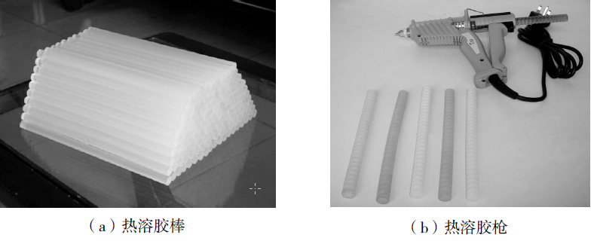
二、电子产品常用机电元器件及材料
5. 黏合剂
（1）热熔胶
热熔胶在常温下为固体，其黏合过程是利用热熔胶机通过热力把热熔胶熔解，熔胶后的胶成为一种液体，通过热熔胶机的热熔胶管和热熔胶枪，送到被黏合物表面，热熔胶冷却后完成黏合。
热熔胶棒及热熔胶枪

Slide 22
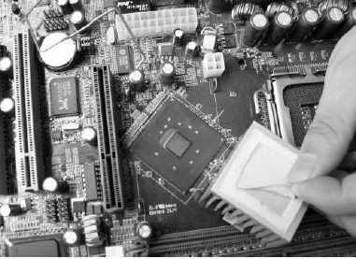
二、电子产品常用机电元器件及材料
5. 黏合剂
（2）硅胶
硅胶主要成分是二氧化硅，可分为有机硅胶和无机硅胶两大类。其特点是吸附性能高、热稳定性好、化学性质稳定、有较高的机械强度等。
电子产品中使用硅胶

Slide 23
三、导线焊接方法
2. 印刷电路板互联
（1）导线焊接
一般焊接导线的焊盘应尽可能引到印制电路板的边缘，按照统一尺寸排列，并采用引线穿过穿线孔等方式避免焊盘直接受力。
（2）排线焊接
两块印制板之间采用连接排线，既可靠又不易出现连接错误，且两板相对位置不受限制。
（3）印制板之间直接焊接
印制板之间采用直接焊接常用于两块印制板之间为 90°夹角的连接。连接后成为一个整体印制板部件。
（4）通过标准插针连接
通过标准插针将两块 PCB 板连接，两块板一般平行或垂直，适用于规模生产。

Slide 24
三、导线焊接方法
3. 金属板上导线焊接方法
在金属板上焊接的关键是往板上镀锡。SMT 电话机要求导线与蜂鸣器两端相连，焊接时先在蜂鸣器压电陶瓷和金属片上分别镀锡，然后导线加以施焊。
导线焊接端面缺陷示例图

Slide 25
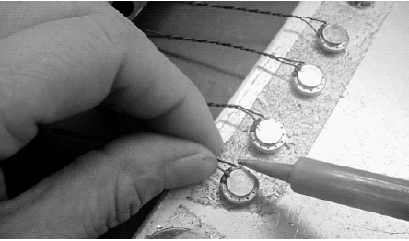
三、导线焊接方法
4. 导线与机电元件焊接
导线与机电元件焊接时，两根平行型导线分别焊接于机电元件两端的焊点。
焊接前，一般情况下要对需要焊接的锡点重新补一下焊锡，以便于与导线的迅速焊接。焊接时要使烙铁头成一定角度，与平面约呈 45°，然后用烙铁头接近尖部位置的侧面接触焊盘上的锡点。
导线焊接元件两端焊点

Slide 26
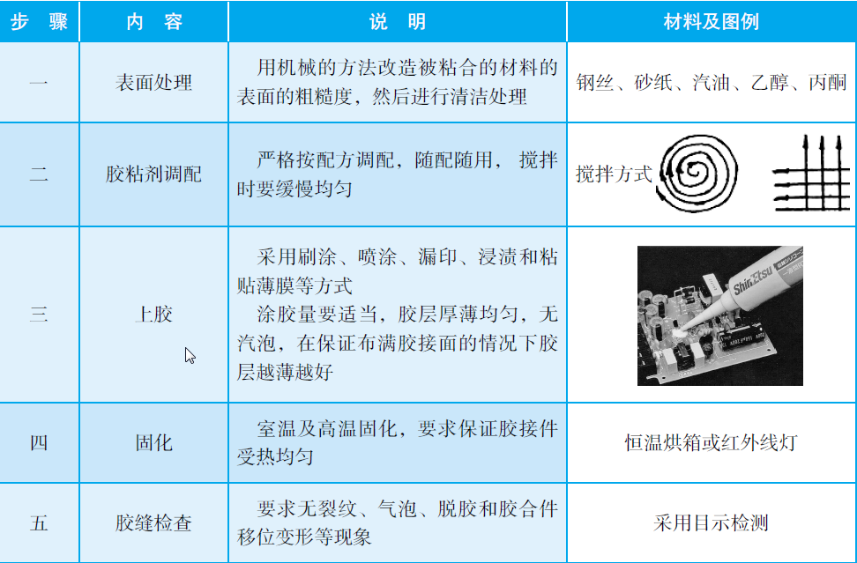
四、胶接安装工艺
胶接安装过程

Slide 27
五、螺纹安装工艺
1. 螺装的工具
用螺钉、螺栓、螺母等螺纹连接件及垫圈将各种元器件和零部件安装在整机中各个位置上的过程，称为螺装。通常螺钉旋具又称起子、螺丝刀、改锥等。

Slide 28
五、螺纹安装工艺
2. 螺丝刀的握法
螺丝刀的握法

Slide 29
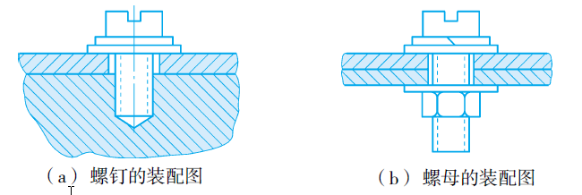
五、螺纹安装工艺
3. 螺纹安装通用工艺
（1）安装前对安装件进行检查，面板应无损伤、变形等现象，外壳表面应无明显的划伤、破损和沾污等不良现象，经检查合格后方可开始安装。
（2）安装螺钉必须拧紧。
对于机制螺钉来讲衡量其拧紧程度时一般以压平防松填圈为准，而衡量自攻螺钉的拧紧程度则以头部紧贴安装件为准。安装螺钉时最好使用限力螺丝刀即扭矩可调螺丝刀。
螺钉、螺母的装配图

Slide 30
五、螺纹安装工艺
3. 螺纹安装通用工艺
(3)沉头螺钉紧固后，其头部应与被紧固件的表面保持平整。允许适当偏低，但不得超过 0.2 mm。
(4)用二个螺钉安装被紧固件时，不应先将一个拧紧后再拧另一个，而应将两个螺钉半紧固，然后摆正位置，再均匀紧固；用四个或四个以上的螺钉安装时，可按对角线的顺序半紧固，然后再均匀紧固，总之安装同一紧固件上的成组螺钉的原则应掌握交叉、对称、逐步的方法。
(5)安装时，旋具头必须紧紧顶住螺钉槽口，旋具与安装平面保持垂直，拧紧螺钉时，不允许造成螺钉槽口出现毛刺、变形，不应破坏螺母或螺帽的棱角及表面电镀层，禁止使用尖头钳，平口钳作紧固工具。

Slide 31
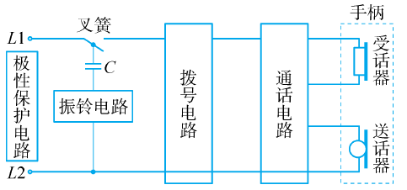
六、SMT电话机的分析
1. SMT电话机电路原理
普通电子电话机由极性保护电路、振铃电路、拨号电路、通话电路等四部分组成。
SMT电话机结构框图

Slide 32
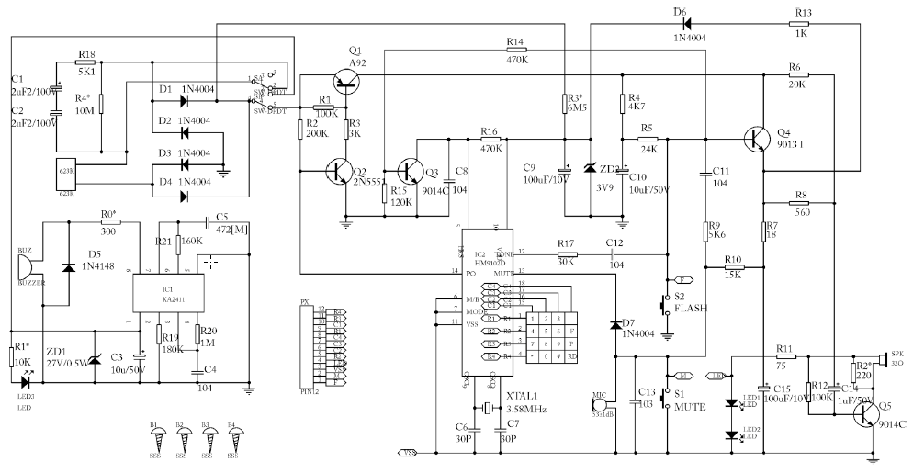
六、SMT电话机的分析
1. SMT电话机电路原理
SMT电话机电路原理图

Slide 33
六、SMT电话机的分析
1. SMT电话机电路原理
（1）极性保护电路
用来将电话局自动交换机馈送的48V和60V直流电压正确传送到用户电话中。
（2）振铃电路
振铃电路由集成电路IC1(KA2411)及外围元器件组成。振铃信号自集成电路IC1的第8脚输出，由于输出的是高阻抗，所以直接由压电陶瓷片组成的压电蜂鸣器发出高低音调交替的低声。
（3）拨号电路
拨号电路在电话机中主要是完成呼叫功能。按键式电话机有脉冲(DP)和双音多频（DTMF）两种拨号方式。

Slide 34
六、SMT电话机的分析
1. SMT电话机电路原理
（4）通话电路
通话电路由送话电路、受话电路和消侧音电路组成。在SMT电话机的送话电路中，话音信号驻极体话筒(MIC）转变成音频电信号送往电话线路。受话电路作用是将SMT电话机的进户线送来的话音信号经叉簧传送给三极管放大后，从三极管集电极输出，从而驱动发音器RE（动圈式听筒）发出声音。因为电话机的送话信号和受话信号采用同一条线路传输，所以用户在受话器内可以听到自己发话的声音，这个声音称为侧音。为提高通话清晰度，必须设置消侧音电路。

Slide 35
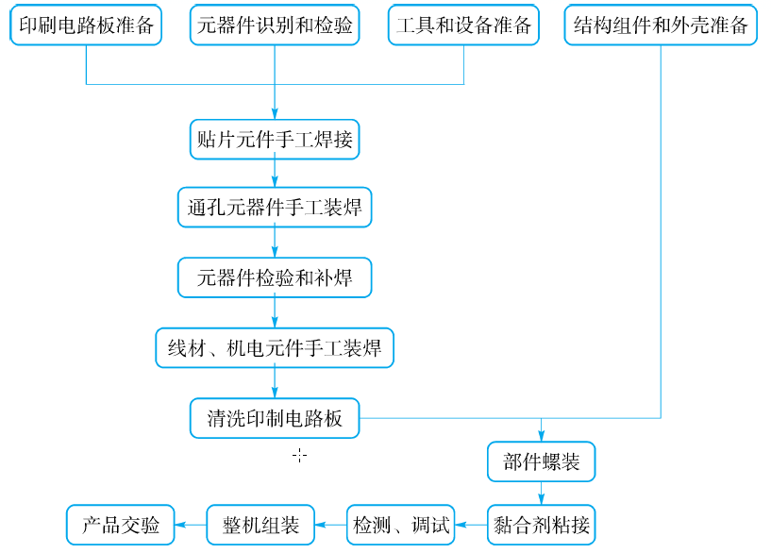
六、SMT电话机的分析
2. SMT电话机安装流程
SMT电话机装配流程图

Slide 36
主要步骤：
项目实施
产品套件、工具和材料准备
识别电话机印刷电路板和产品原理图
检测元器件
手工焊接电话机贴片元件
手工装焊电话机通孔元器件
电话机元件检验和补焊
手工装焊线材机电元件
清洗印刷电路板
部件螺装
SMT电话机整机调试
SMT电话机整机总装、交付验收

Slide 37
一、产品套件、工具和材料准备
1.准备好电子元器件、焊锡丝、松香和热熔胶等材料，电烙铁、剥线钳、吸锡器、万用表、斜口钳、螺丝刀和镊子等工具。

Slide 38
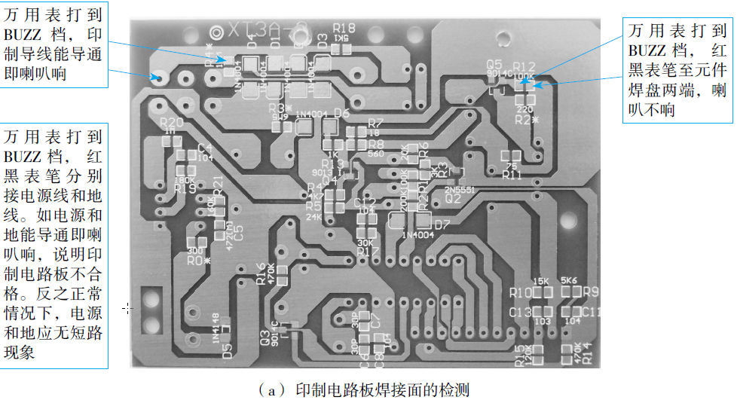
二、识别电话机印刷电路板的产品原理图
熟悉所焊印制电路板的装配图，并仔细检查电话机主机板和按键板有无明显的短路、断路和蚀刻不尽等印制板制作缺陷，用万用表检测印制版上电源和接地是否有短路现象。

Slide 39
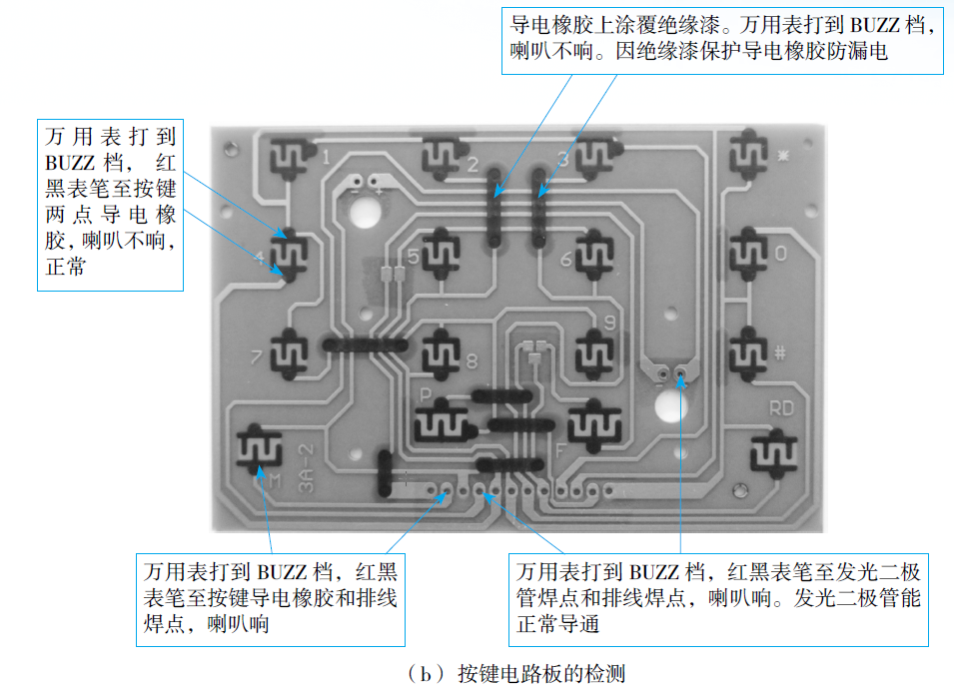
二、识别电话机印刷电路板的产品原理图

Slide 40
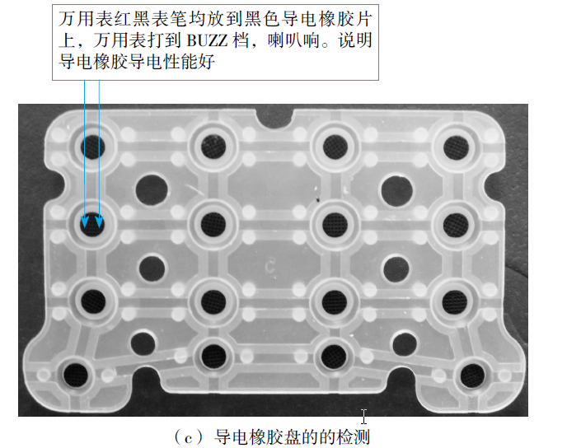
二、识别电话机印刷电路板的产品原理图
印刷电路板和材料质量检验

Slide 41
三、检测元器件
检查产品外壳及结构组件有无缺陷或有无外观破损
按材料清单检查元器件品种规格及其数量是否符合要求
用万用表的电阻挡测量贴片电阻，判断其电性能
用万用表检测贴片电容的电性能并做好记录，以便于筛选、更换
检测二极管和三极管的电性能并做好记录，以便于筛选、更换
借助于专门设备检测集成电路，同时可以查看资料来分析集成电路 IC

Slide 42
四、手工焊接电话机贴片元件
1. 点锡：在一个容易触及的焊盘上上少许焊锡。
2. 定位：用镊子把器件放在相应的位置，让引脚与焊盘对齐。
3. 固定：用电烙铁熔化上了焊锡的焊盘，同时用镊子调整元件的位置使引脚与焊盘对齐，如不够牢固可把元件对角同时焊上。
4. 检查：仔细检查元件引脚是否与焊盘对齐，元件方向是否正确，元件是否用错等要素。
5. 焊接：用拖焊或点焊的方法焊接元件。焊接应干净利落，切忌用烙铁头反复或长时间加热某处，切忌用电烙铁锋利部分刮擦元件端面或焊盘。

Slide 43
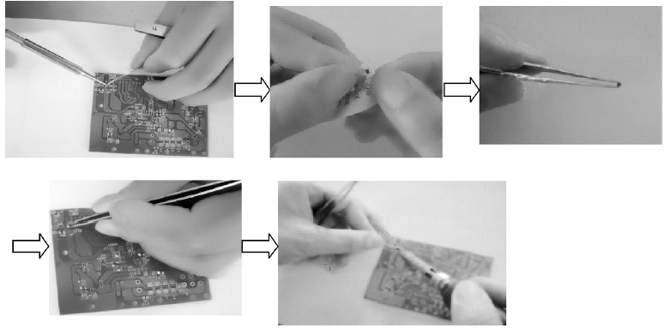
四、手工焊接电话机贴片元件
贴片元件的焊接图例

Slide 44
五、手工装焊电话机通孔元器件
1. 对照元件清单表和电路原理图，依次将跳线、瓷片电容、三极管、电解电容、IC、叉簧等按元器件由低到高的顺序进行焊接。
通孔元器件的装焊过程

Slide 45
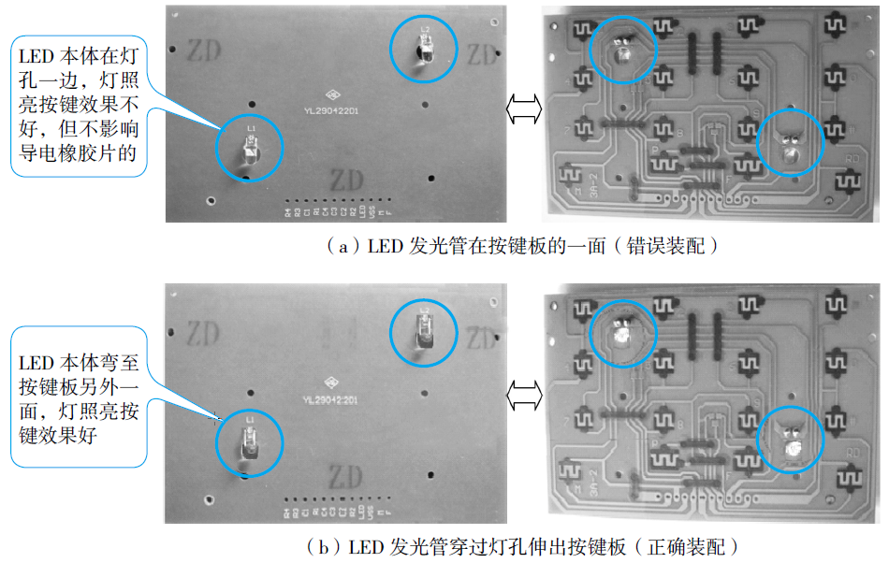
五、手工装焊电话机通孔元器件
2. 对电话机按键电路板进行装焊，将按键板拿出来，把 LED 用尖嘴钳按图 所示的方向进行弯曲。
按键电路板的装焊过程

Slide 46
六、电话机元件检验和补焊
1. 按以下几点对贴片元器件和通孔元器件进行质量检验：
（1）元器件的电气焊接正确无误，印制电路板整洁清楚。
（2） 电阻元件和电容元件摆放针对焊盘位置居中，方向统一，与印制电路板平行。
（3）小器件的摆放不应出现倾斜和偏移。
（4）所有的焊盘光亮清洁，无明显虚焊、漏焊、桥接、泼锡、拉尖等焊接缺陷。

Slide 47
六、电话机元件检验和补焊
2. 当发现元件装焊错误时，可以借助拆卸工具的热效应，加热焊点使焊锡熔化，同时快速移除元器件，对元器件进行拆除。
元器件的拆除按照以下基本原则：
（1）不损坏拆除的元器件。
（2）不损坏电路板上的焊盘。
（3） 严格控制加热温度，拆焊时不要用力过猛。

Slide 48
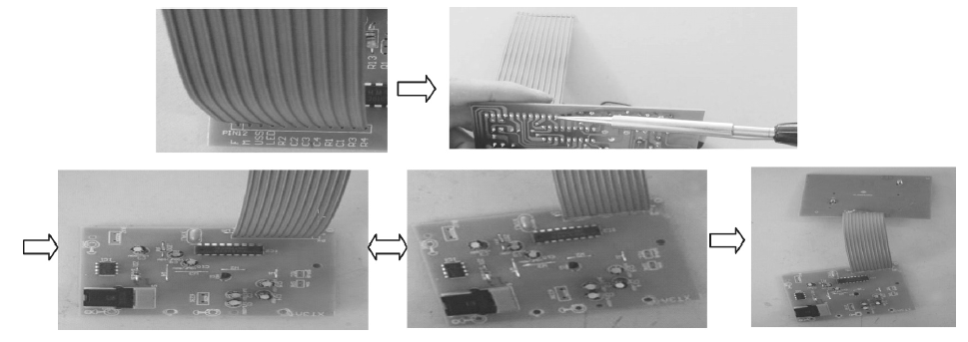
七、手工装焊线材机电元件
1.将排线两端焊接到按键板和主机板上，然后使用热熔胶棒固定住排线。
按键板和主机板的装焊过程

Slide 49
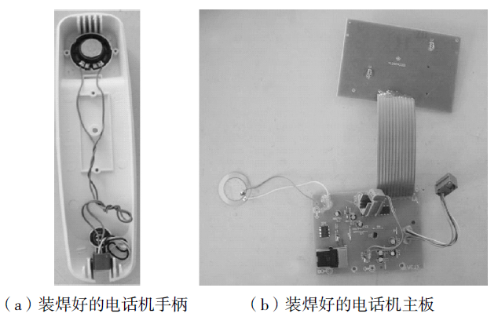
七、手工装焊线材机电元件
2.将机电元件按要求装配到相应的焊接位置。
3.按照要求焊接电话机的主机电路板和手柄。
手柄和主机板的装焊整体图

Slide 50
八、清洗印刷电路板
由于在焊接过程中电路板会沾上汗迹、指纹、油污及助焊剂残留物等化学物质。特别是高密度 PCB 板的线路之间和 IC 引脚之间极易吸附尘埃。当环境湿度大时，就会出现故障。而一旦环境干燥时，短路故障又自行消失。所以，焊接后要对焊接电路板进行清洗。清洗前先用约 1 英寸宽干净软油漆刷清除电路板上的积尘，然后可用专用清洗液（俗称洗板水）或无水酒精清洗电路板，最后晾干电路板。

Slide 51
九、部件螺装
1、完成电话主机下盖和主机电路板的装配，如图 4-33 所示，包括以下几点：
（1） 将外壳的下盖拿出来，先固定好配重块，注意位置。
（2）固定主机板，注意电话线插座 623 K 和 616E 的位置，不要装反。
（3 ）将蜂鸣器放入指定位置。
电话主机下盖装配图例

Slide 52
九、部件螺装
2. 完成电话主机上盖和按键电路板、按键和导电橡胶的装配。
（1）剪下每个按键，同时要检查按键是否光滑，是否存在毛边和缺口等问题。
（2）将剪好的按键放入主机上盖中，注意按键的方向和数字的位置。
（3）放置导电橡胶。
（4）将按键板固定，注意方向。

Slide 53
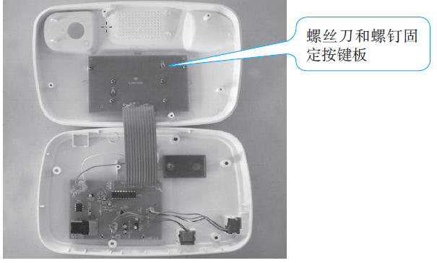
九、部件螺装
电话主机上盖装配图例

Slide 54
九、部件螺装
3. 完成电话主机上盖和下盖将的装配。
（1） 安装压舌。
（2） 将上下盖组合，用螺钉固定
电话主机上盖和下盖装配图例

Slide 55
九、部件螺装
4. 完成电话机手柄的装配。
（1） 四芯两长两短电话插座及其连接的发音器放至指定位置。
（2）发音器和电话插座用热熔胶固定，发音器表面贴上双面胶。
（3）驻极体套上皮套，放至指定位置。
（4）装上配重块。

Slide 56
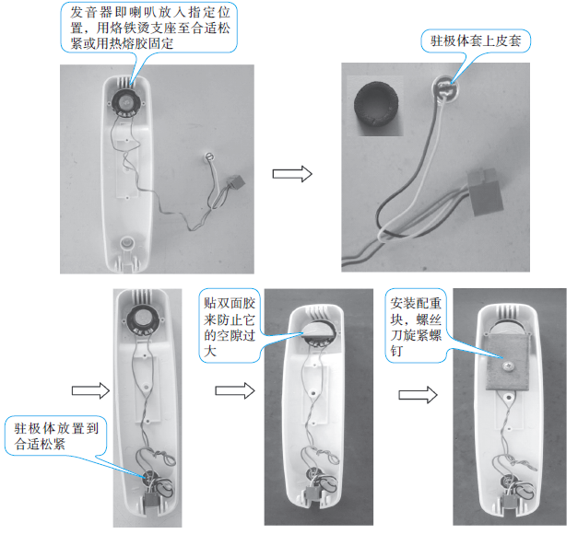
九、部件螺装
电话机手柄装配图例

Slide 57
十、SMT电话机整机调试
对电话机进行目视检查
（1）元器件的型号、规格、数量及安装位置是否正确。
（2）焊点有无虚焊、漏焊、桥接和飞溅等缺陷。
（3）电话机的外部零部件是否牢靠，如电话线、手柄弹簧线、插件等；话机螺钉等紧固件是否存在松动，摇动时是否有响声；叉簧开关按压弹性是否良好；各按键是否有被卡现象等。
（4）热熔胶是否有松动，否则加固。

Slide 58
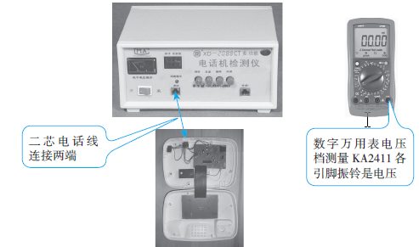
十、SMT电话机整机调试
2. 进行电话机的测试
XD-2088CT 电话机测试仪及万用表检测设备

Slide 59
十、SMT电话机整机调试
2. 进行电话机的测试
（1）振铃测试——振铃电路的调试与检测
（2）拨号测试——拨号电路的调试与检测
检测拨号电路

Slide 60
十、SMT电话机整机调试
2. 进行电话机的测试
（3）送话测试、受话测试、侧音测试——通话电路的调试与检测
（4）两部电话的送话和受话测试——对讲测试
使用电话机测试仪时，将待测电话二芯线连测试仪“测试”接线端口，测试仪的“对讲”输出端接另一部合格电话。按下“振铃”功能键，观察两部电话是否同时振铃。然后合格电话摘机时，待测电话铃声停止。再按下“对讲”功能键，两部电话是否能正常通话。最后待测电话接“对讲”接线端口、合格电话接“测试”端口，同样方法测两部电话是否能正常通话、语音是否有失真。

Slide 61
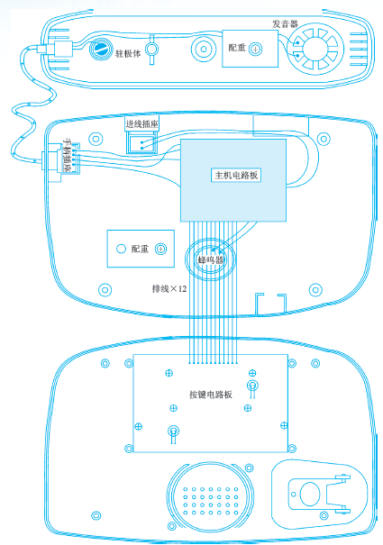
十一、SMT电话机整机总装、交付验收
1. 按照“先轻后重、先小后大、先铆后装、先里后外、先低后高、上道工序不影响下道工序”等原则进行产品整机总装。
电话机整机装配结构示意图

Slide 62
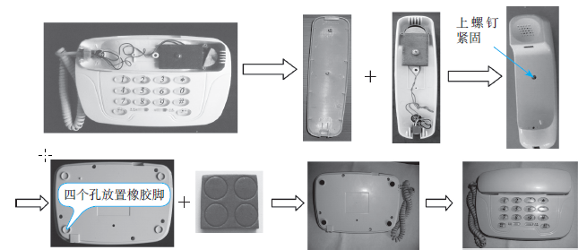
十一、SMT电话机整机总装、交付验收
电话机整机总装

Slide 63
十一、SMT电话机整机总装、交付验收
2. 完成整机总装后，在产品主机下盖贴上四个橡皮脚，产品交付验收。
（1）按键手感好，数字按键无拨错号现象、功能按键都能使用。
（2）振铃音量正常。
（3）通话送话和受话电路正常。
（4）挂机时，手柄重量能按压下压舌和叉簧开关。摘机时，压舌和叉簧开关能正常弹起。
（5）手柄驻极体和发音器的送话和受话音量符合要求。
（6）产品外观无刮痕、破损。外壳装配符合要求。

Slide 64
项目评价
1. 上交学生工作页；
2. 各组成员自评。
3. 由组长进行汇报，全班同学边听边提问题，
小组互评；
4. 教师评价，最终评选出优秀的小组进行奖励。

Slide 65
项目总结
本项目以装配SMT电话机任务为引领，介绍了电子产品电路板的结构设计和整机装配要求，重点介绍了产品的焊接质量要求和整机调试方法，训练学生装配与调试电话机的技能。在该项目实施过程中总结的产品装配制作经验包括以下几点：
1.掌握贴片元器件和通孔元器件焊接的技巧。
2.通过电路原理结构图和产品材料清单，按图施工。识别印制电路板上不同元器件的封装形式，正确摆放元器件进行装焊。
3.产品设计元器件的型号选用是关键。该项目中电话机选用元器件易于识别和质量检验，适合产品质量要求标准。
4.产品装配中机械组装可以决定产品质量的稳定性。
5.产品装焊实施中注意防静电措施。

Slide 66
THANK YOU

